Slide 1
Projecte: Neteja parabrises
Hèctor Rodríguez i Marypaz Carreño

Slide 2
Índice
-Funcionalidad
-Objetivos
-Diagrama de bloques
-Puntos críticos
-Componentes
-PCB, Esquemático, Visión 3D
-Presupuesto

Slide 3
Funcionalidad
Gestionar el movimiento de las escobillas, el rociado del líquido limpiador mediante dos bombas y el calentamiento del sistema mediante un calefactor.
Cuando el usuario activa el mando, la PCB recibe la señal y enciende el motor del limpiaparabrisas en el modo seleccionado. También puede activar una de las dos bombas, por ejemplo una para el parabrisas delantero y otra para el cristal trasero, enviando líquido limpiador antes o durante el movimiento de las escobillas.
Además, la PCB controla el calefactor, que sirve para calentar el líquido o la zona del sistema de lavado, evitando congelación y mejorando el funcionamiento en bajas temperaturas.

Slide 4
Objetivos
Mantener las lunas del coche todo lo limpias posible para que el conductor pueda tener una buen visibilidad.

Slide 5
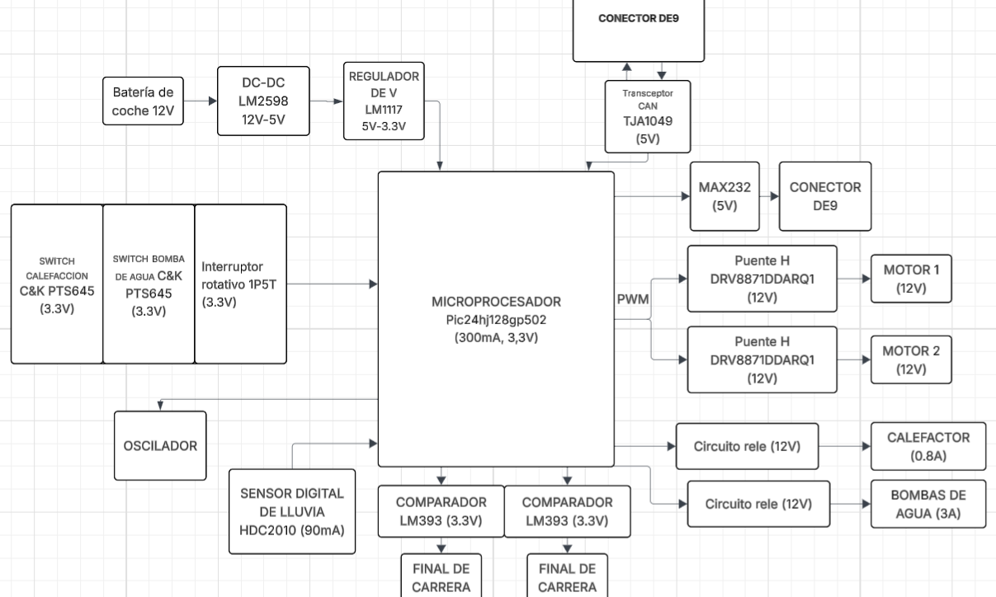
Diagrama de bloques

Slide 6
Puntos críticos
Planos de alimentacion.
Cantidad de pines para switches.
Routing de la parte de potencia.
Dimensiones de pista, debido a la alta corriente.

Slide 7
Componentes
Microcontrolador PIC24HJ64GP504
Regulador buck LM2596S-5
Regulador LDO LM1117DT-3.3
Driver de motor DRV8871DDA
Transceptor CAN TJA1049TK-3
Transceptor RS232 MAX232
Sensor HDC2080
Relés Fujitsu FTR-LYAA005x
Transistores MMBT3904
Diodo TVS SM6T24A
Diodos genéricos
LED
Ferrita (Ferrite Bead)
Inductor 33uH
Cristal
Resistencias
Resistencia calefactor
Condensadores
Pulsadores
Selector rotativo
Finales de carrera
Conectores
Jumper
Test points
Borneras / terminales

Slide 8
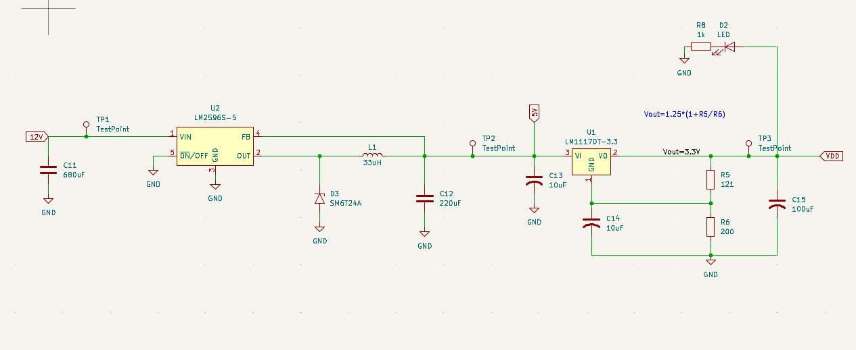

Slide 9
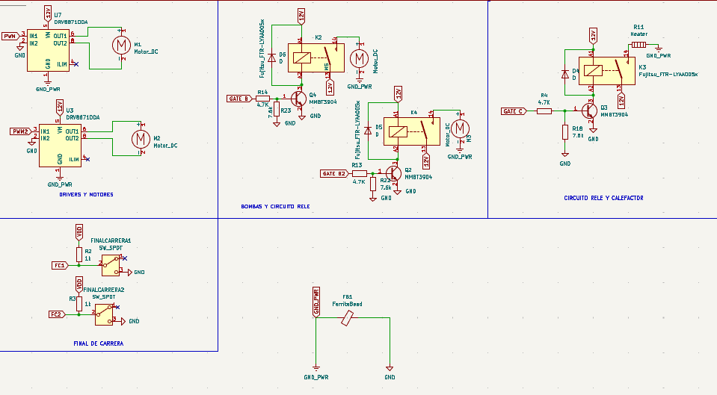

Slide 10
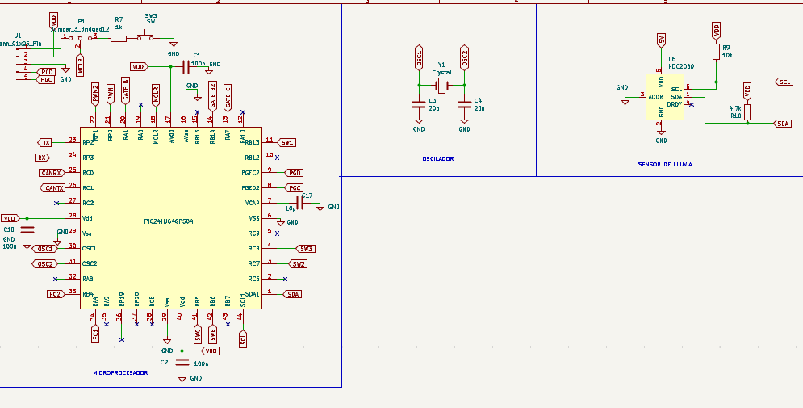

Slide 11
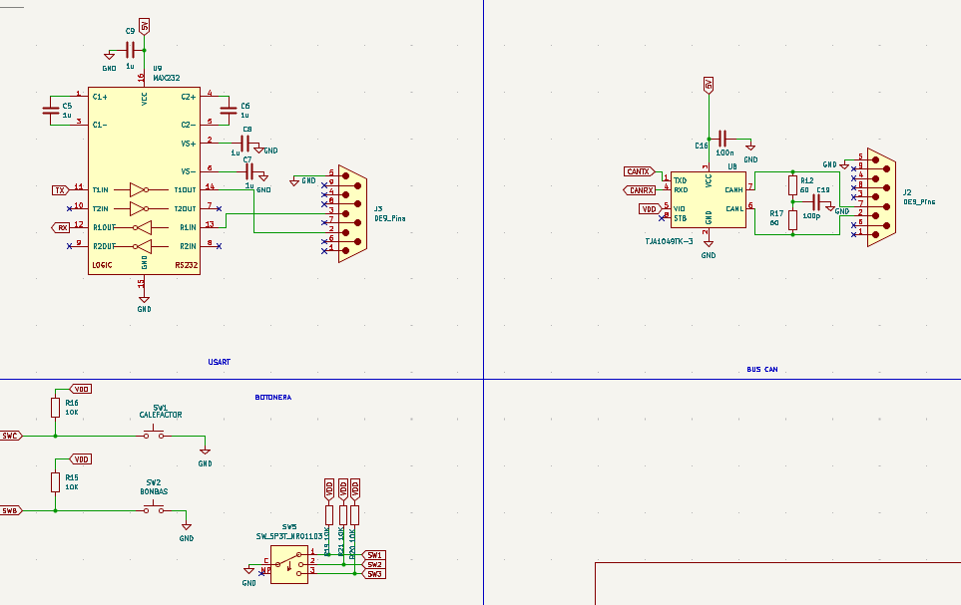
BOTONERA

Slide 12
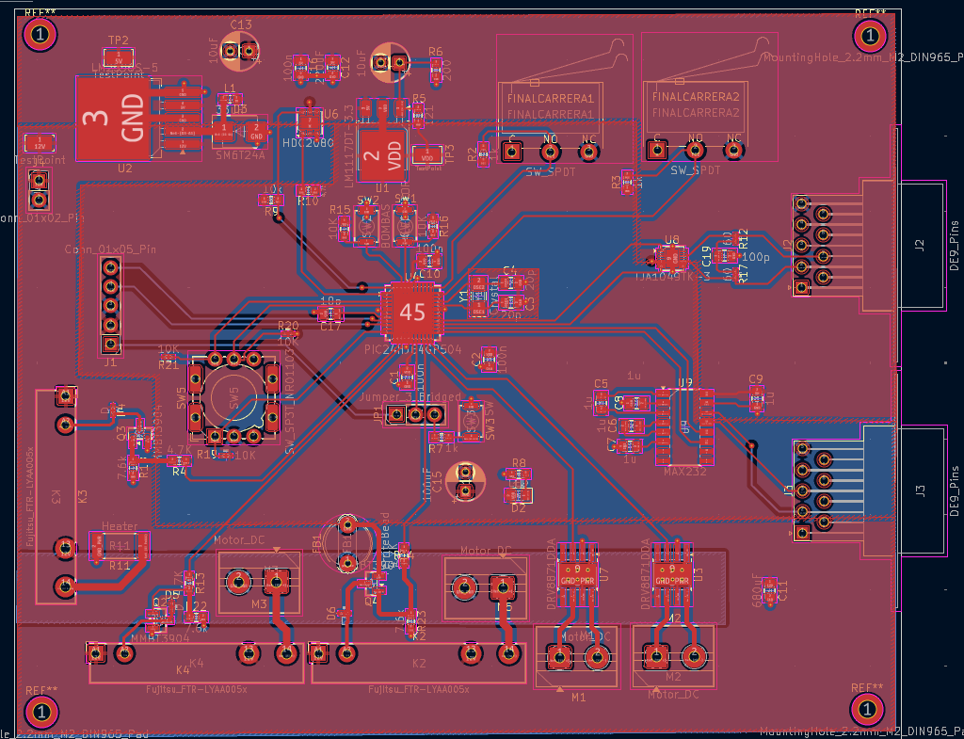
PCB

Slide 13
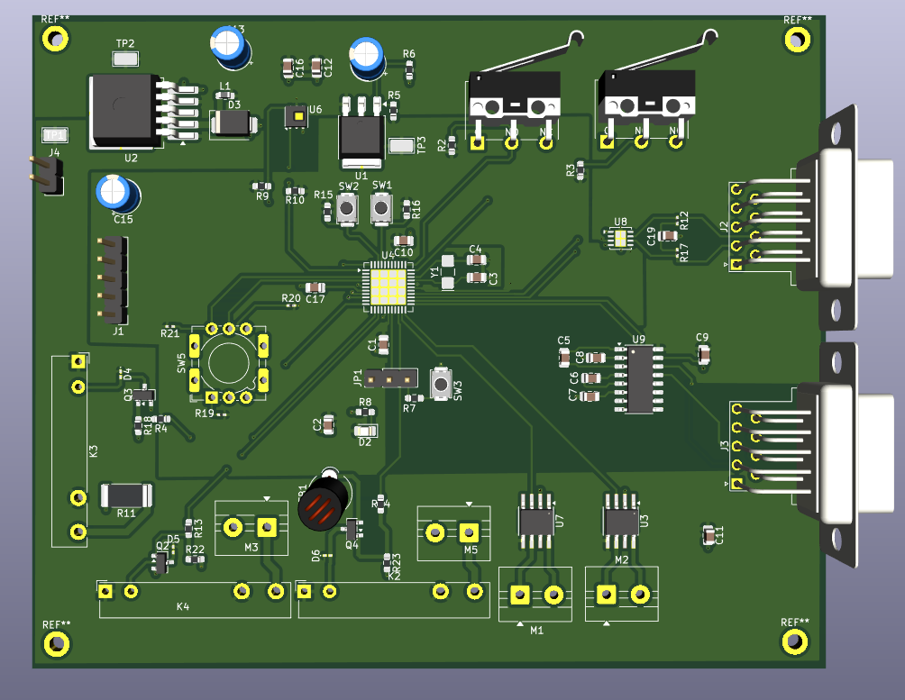
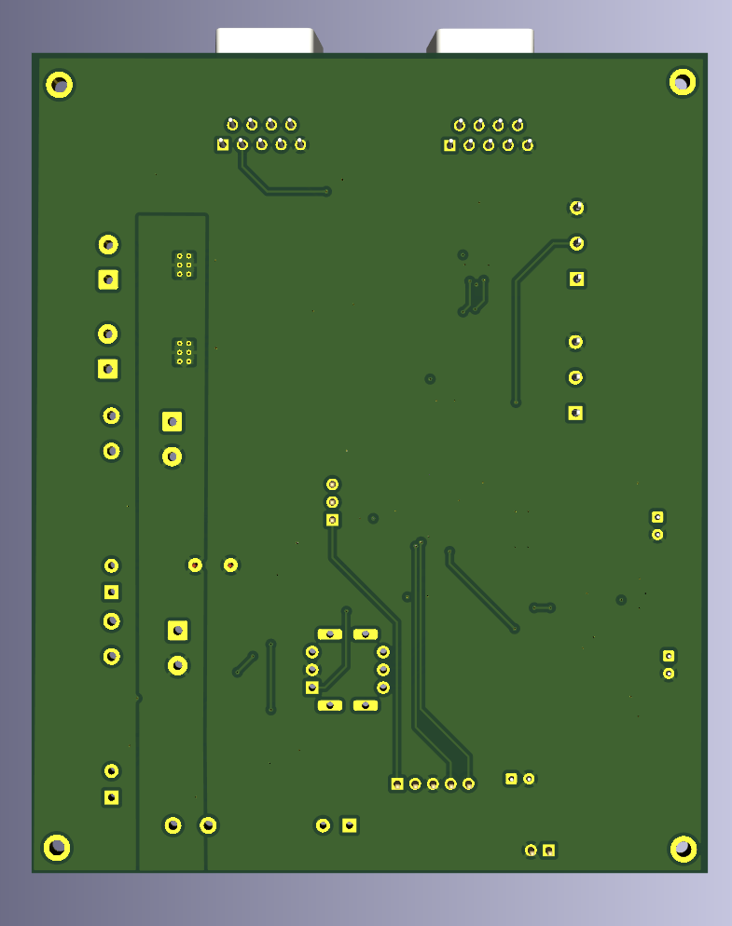
TOP
BOTTOM

Slide 14
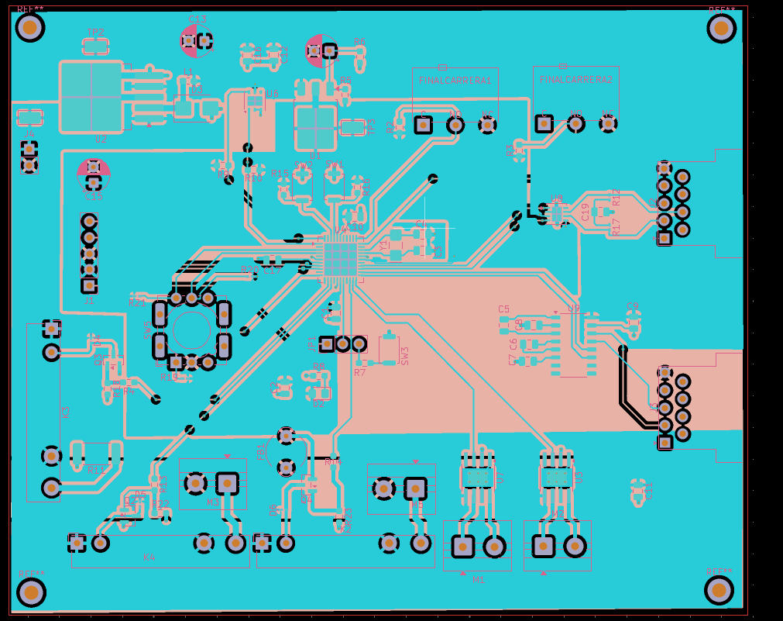
Gerbers

Slide 15
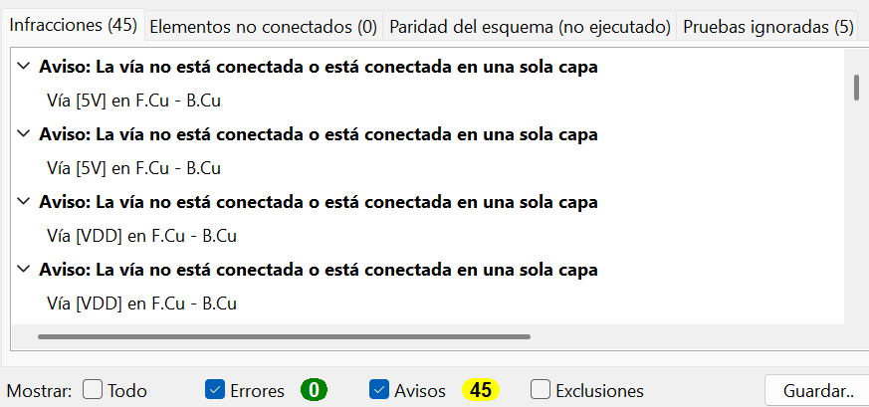

Slide 16


Pressupost
Excel:
https://docs.google.com/spreadsheets/d/1Wet3hvXIElzK6eD7wXQeXx7nQDkMxnmVZ5MyvcNb8l4/edit?usp=sharing
Unitari: (x10)=>23.43$, (x50)=>21.8$, (x1000)=>13.14$, (x20000)=>23.59$
Total: (x10)=>234.35$, (x50)=>1090$, (x1000)=>13194$, (x20000)=>471894$

